Slide 1
§ 2. HÌNH THANG
B
C
A
110⁰
70⁰
D
Hai cạnh AB và CD của tứ giác ABCD ở hình trên có gì đặc biệt ?

Slide 2
§ 2. HÌNH THANG
1. Định nghĩa
Hình thang là tứ giác có hai cạnh đối song song.
A
Cạnh đáy
B
Cạnh bên
Cạnh bên
Đường cao
D
H
Cạnh đáy
C
AB, CD là hai cạnh đáy
AD, BC là hai cạnh bên
AH là đường cao

Slide 3
? 1
Cho hình vẽ
E
N
I
B
C
75⁰
120⁰
60⁰
F
105⁰
75⁰
115⁰
60⁰
M
A
D
G
H
K
a)
b)
c)
Tìm các tứ giác là hình thang.
Có nhận xét gì về hai góc kề một cạnh bên của hình thang ?

Slide 4
? 2
Hình thang ABCD có đáy AB, CD.
a) Cho biết AD // BC (h.16).
Chứng minh rằng AD = BC, AB = CD.
b) Cho biết AB = CD (h.17).
Chứng minh rằng AD // BC, AD = BC.
A
A
B
/
B
/
D
C
D
C
Hình 16 Hình 17

Slide 5
?2. Hình thang ABCD có đáy AB, CD.
a) Cho biết AD // BC (h.16).
Chứng minh rằng AD = BC, AB = CD
A
B
Giải
D
C
Hình 16
a) Ta có: AB // CD (Do ABCD là hình thang)
( so le trong)
Ta có: AD // BC (gt)
Xét và có:
AC là cạnh chung
Nên (g.c.g)
Suy ra: AD = BC và AB = DC

Slide 6
Hình thang ABCD có đáy AB, CD.
b) Cho biết AB = CD (h.17).
Chứng minh rằng AD // BC, AD = BC.
A
/
B
Hình thang ABCD có AB // CD
/
D
C
Nên (c.g.c)
Suy ra AD = BC và
=> AD // BC
Vậy AD // BC, AD = BC

Slide 7
Nhận xét:
- Nếu một hình thang có hai cạnh bên song song thì hai cạnh bên bằng nhau, hai cạnh đáy bằng nhau.
- Nếu một hình thang có hai cạnh đáy bằng nhau thì hai cạnh bên song song và bằng nhau.
2. Hình thang vuông
A
B
D
C
Định nghĩa: Hình thang vuông là hình thang có một góc vuông.

Slide 8
BÀI TẬP
Bài tập 7/tr71/SGK. Tìm x và y trên hình
ABCD là hình thang có đáy là AB và CD
C
A
B
A
B
50⁰
B
y
65⁰
x
x
40⁰
y
x
80⁰
70⁰
C
D
D
C
A
D
a)
b)
c)

Slide 9
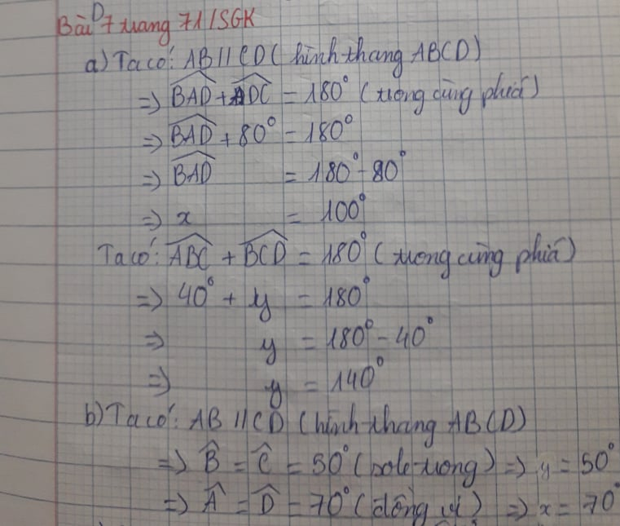
A
C
A
B
B
50⁰
B
y
65⁰
x
x
40⁰
y
x
80⁰
70⁰
C
D
D
C
A
D
a)
b)
c)

Slide 10
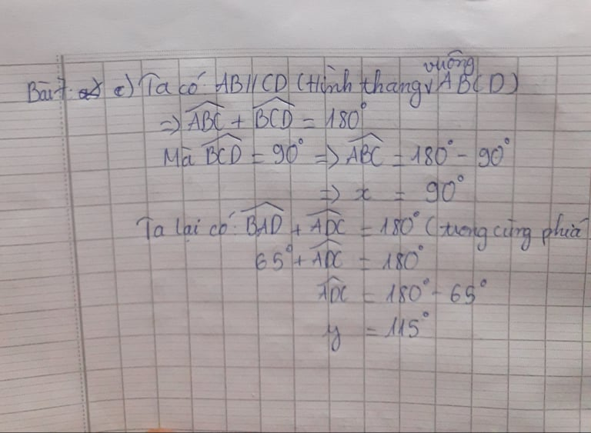
A
C
A
B
B
50⁰
B
y
65⁰
x
x
40⁰
y
x
80⁰
70⁰
C
D
D
C
A
D
a)
b)
c)

Slide 11

Bài tập 8/ tr 71/SGK
Hình thang ABCD (AB//CD) có , Tính các góc của hình thang
Giải
Hình thang ABCD có :
Ta có:
Ta có:

Slide 12
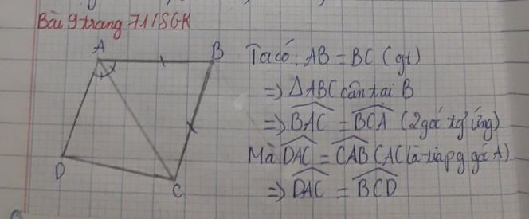
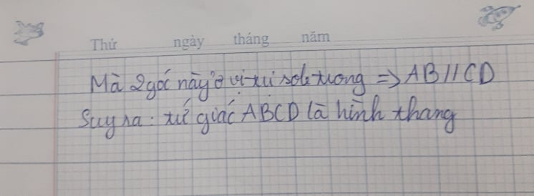
Bài tập 9. Tứ giác ABCD có AB = BC và AC là tia phân giác của góc A. Chứng minh rằng ABCD là hình thang.

Slide 13
HƯỚNG DẪN VỀ NHÀ
- Về nhà học thuộc bài .
- Xem lại các bài tập đã giải.

